Slide 1
МИНИСТЕРСТВО ОБРАЗОВАНИЯ И НАУКИ РЕСПУБЛИКИ БАШКОРТОСТАН
ГОСУДАРСТВЕННОЕ АВТОНОМНОЕ ПРОФЕССИОНАЛЬНОЕ ОБРАЗОВАТЕЛЬНОЕ УЧРЕЖДЕНИЕ УФИМСКИЙ ТОПЛИВНО-ЭНЕРГЕТИЧЕСКИЙ КОЛЛЕДЖ
Специальность: 13.02.01
Тепловые насосы
Презентация по “Гидравлика и гидравлические машины”
Выполнила студентка группы 2ПГ-1
Русских Екатерина Павловна
Руководитель:Валеева Зульфия Азатовна
г.Уфа,2021г.

Slide 2
Содержание
Цели и задачи
Актуальность темы
Определение
Схема теплового насоса
Общие сведения
Классификация
Виды
Из чего состоит
Принцип действия
Изображение
Применение
Заключение
Используемые ссылки
Используемая литература

Slide 3
Цели и задачи:
1. Изучить тепловые насосы;
2. Рассмотреть конструкцию и принцип работы тепловых насосов;
3. Указать недостатки и преимущество тепловых насосов.

Slide 4
Актуальность темы
Данная исследовательская работа рассматривает тему “Тепловые насосы”. Эта тема актуальна для моей специальности 13.02.01 Тепловые электрические станции.

Slide 5
Определение
Тепловой насос — устройство для переноса тепловой энергии от источника к потребителю. В отличие от самопроизвольной передачи тепла, которая всегда происходит от горячего тела к холодному, тепловой насос переносит тепло в обратном направлении. Для работы тепловому насосу нужен внешний источник энергии.

Slide 6
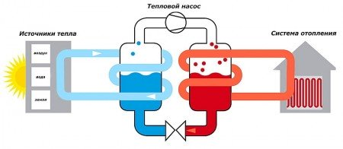
Схема теплового насоса

Slide 7
Общие сведения
В состав любой электрической станции входят два типа машин: машины - орудия (насосы) и машины - двигатели (турбины).
Насосами в широком смысле называют машины для сообщения энергии рабочей среде. В зависимости от рода рабочего тела, различают насосы для капельных жидкостей (насосы в узком смысле) и насосы для газов (газодувки и компрессоры). В газодувках происходит незначительное изменение статического давления, и изменением плотности среды можно пренебречь. В компрессорах при значительных изменениях статического давления проявляется сжимаемость среды.
Остановимся подробнее на насосах в узком смысле этого слова - насосах для жидкости. Преобразуя механическую энергию приводного двигателя в механическую энергию движущейся жидкости, насосы поднимают жидкость на определенную высоту, подают ее на необходимое расстояние в горизонтальной плоскости или заставляют циркулировать в какой-либо замкнутой системе. По принципу действия насосы подразделяют на динамические и объемные.

Slide 8
В динамических насосах жидкость движется под силовым воздействием в камере постоянного объема, сообщающейся с подводящими и отводящими устройствами.
В объемных насосах движение жидкости происходит путем всасывания и вытеснения жидкости за счет циклического изменения объема в рабочих полостях при движении поршней, диафрагм, пластин.
Работа любого насоса характеризуется следующими величинами:
1.Объемная подача - Q, [м³/с] - объем жидкости подаваемый насосом в напорный трубопровод за единицу времени.
2.Напор (удельная работа) - H, [Дж/кг] - полное количество энергии, сообщаемое 1 кг рабочего среды в насосе. Выраженный в метрах показывает высоту на которую можно поднять жидкость с помощью насоса.

Slide 9

3.Частота вращения (для насосов имеющих вращающийся ротор) - n [об/мин];
4.Состояние среды на входе: (температура и давление);
5.Плотность среды - - [кг/м³]
6.Мощность, N [Вт] - полная энергия подводимая к насосу в единицу времени.
7.Коэффициент полезного действия КПД, - отношение энергии переданной жидкости, к полной энергии, подведенной к насосу:

Slide 10
Классификация
Тепловые насосы делятся на два вида:
компрессионные и абсорбционные. Все зависит
от того, по какому принципу работает насос.
Компрессионный тепловой насос начинает
действовать от механической энергии, то есть от
электричества. Абсорбционный насос может
работать как от электричества, так и от топлива.
В зависимости от того, какой источник отобран,
насосы классифицируются следующим образом:

Slide 11
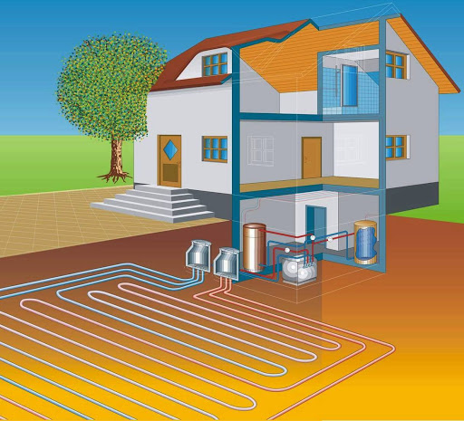
Виды
Геотермальные (эти насосы пользуются
теплом земли, наземными водами или
грунтовыми). В свою очередь такие
насосы делятся на подвиды:
а) Замкнутый тип, горизонтальные
насосы.
б) Замкнутый тип, вертикальные насосы.

Slide 12
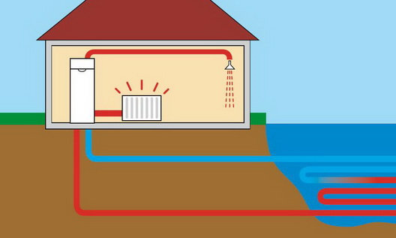
Водный теплонасос. Извилисто либо
кольцами коллектор размещают на дне
водоема. Это может
быть река, пруд, озеро и т.д. Коллектор
должен быть
установлен
обязательно ниже,
чем глубина
промерзания.

Slide 13
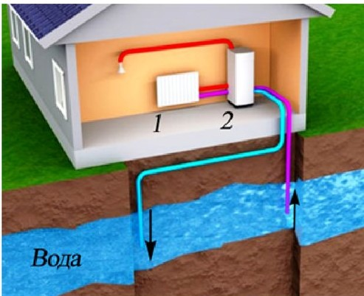
Открытый тип. Система данного типа, в качестве
жидкости для теплообмена использует воду. Вода
должна циркулировать
через систему
теплового насоса
геотермального
типа, ограниченная
рамками открытого
цикла. Такой цикл
подразумевает слив
воды в землю, после
того,
как она прошла по
системе

Slide 14
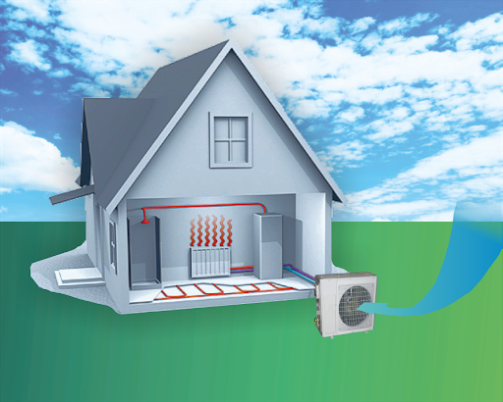
Воздушные насосы (главный источник для
отбора тепла становится воздух)

Slide 15
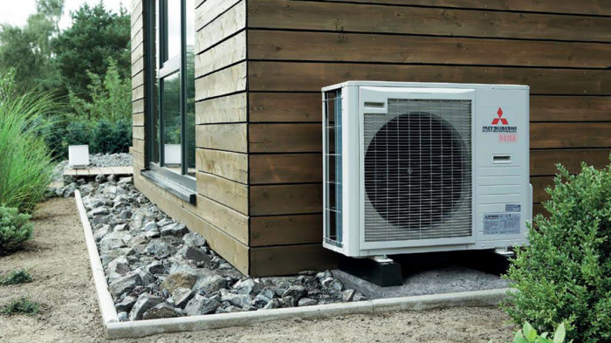
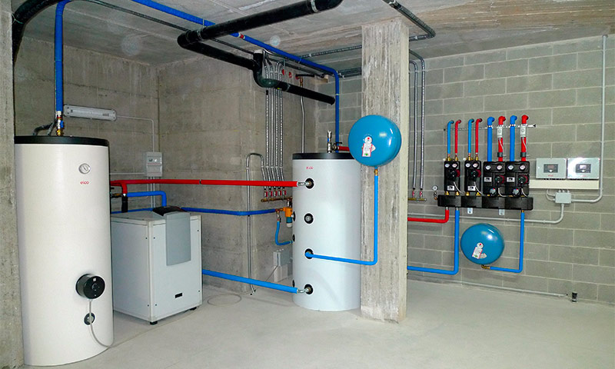
По виду теплоносителя во входном и выходном контурах насосы делят на шесть типов: «грунт вода», «водавода», «воздухвода», «грунт воздух», «водавоздух», «воздухвоздух».

Slide 16
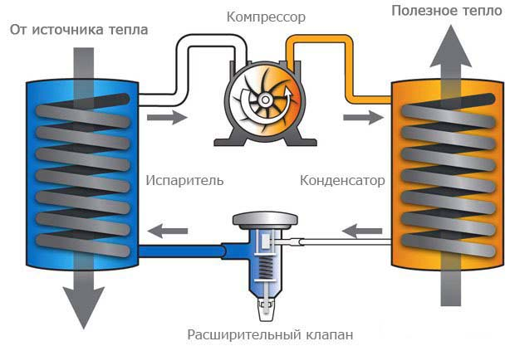
Из чего состоит тепловой насос
Тепловой насос состоит из 4 основных
аппаратов:
1. Испаритель
2. Конденсатор
3. Компрессор (повышение давления и
температуры фреона)
4. Дроссельный клапан (понижение
давления и температуры фреона)
Испаритель и конденсатор – это
теплообменники. Рабочее вещество для
тепловых насосов то же, что и для
холодильников – хладагент (фреон).

Slide 17
Принцип действия
Тепловой насос по своей сути – кондиционер, работающий наоборот - он забирает тепло из окружающей среды( так называемое низкопотенциальное тепло и перерабатывает его в высокопотенциальное, которое можно использовать для отопления

Slide 18
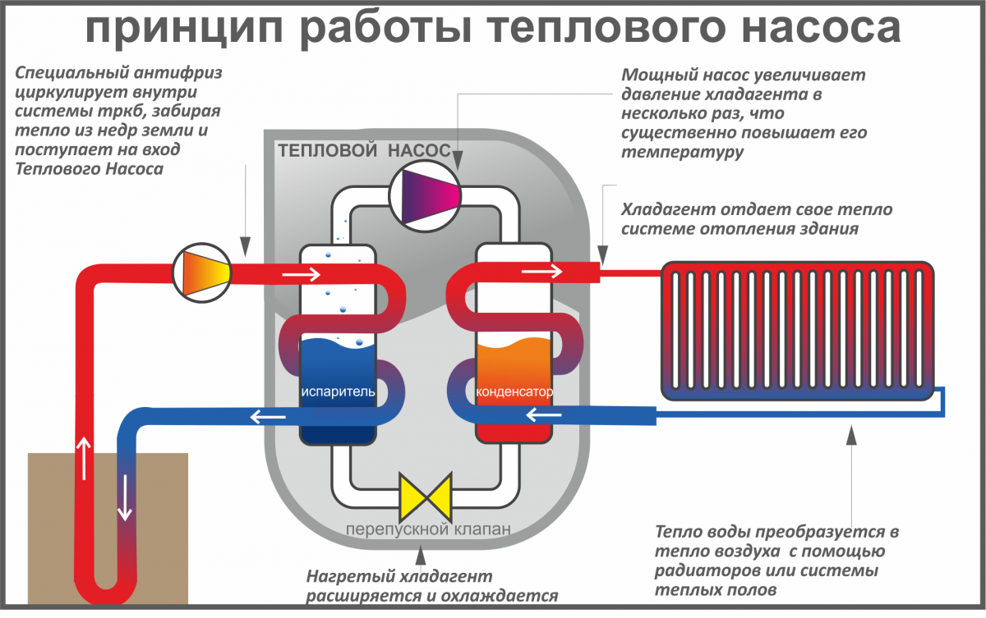

Slide 19
Применение
Применяются:
Для отопления частных домов, дач, коттеджей, таунхаусов, загородных домов
Для топления заводов, складов, офисных зданий
Для отопления АЗС
Для отопления теплиц и фермерских хозяйств

Slide 20
Заключение
Преимуществам тепловых насосов: экономичность, возможность переключения с режима отопления зимой на режим кондиционирования летом, надежен(его работой управляет автоматика), особенностью системы является ее сугубо индивидуальный характер для каждого потребителя, теплонасос компактен и практически бесшумен.

Slide 21
К недостаткам тепловых насосов, используемых для отопления, следует отнести большую стоимость установленного оборудования.

Slide 22
Используемые ссылки
http://waterkotte.com.ru/primenenie-teplovih-nasosov#..
https://works.doklad.ru/view/IECKkEtpNZU.html
https://nsia-energy.ru/info/articles/13-oblasti-prime..
https://www.kp.ru/guide/teplovye-nasosy.html#:~:text=..
https://ru.wikipedia.org/wiki/Тепловой_насос

Slide 23
Используемая литература
Копп О.А., Семененко Н.М. Геотериальноеиотопление. Конденсатные насосы.//Научно-методический электронный журнал «Концепт», 2017
Лунева С.К., Чистович А.С., Эмиров И.Х. К вопросу применения Конденсатных насосов .// Журнал «Технико-Технологические проблемы сервиса», 2013
Конденсатный насос// Большая советская энциклопедия.

